Slide 1
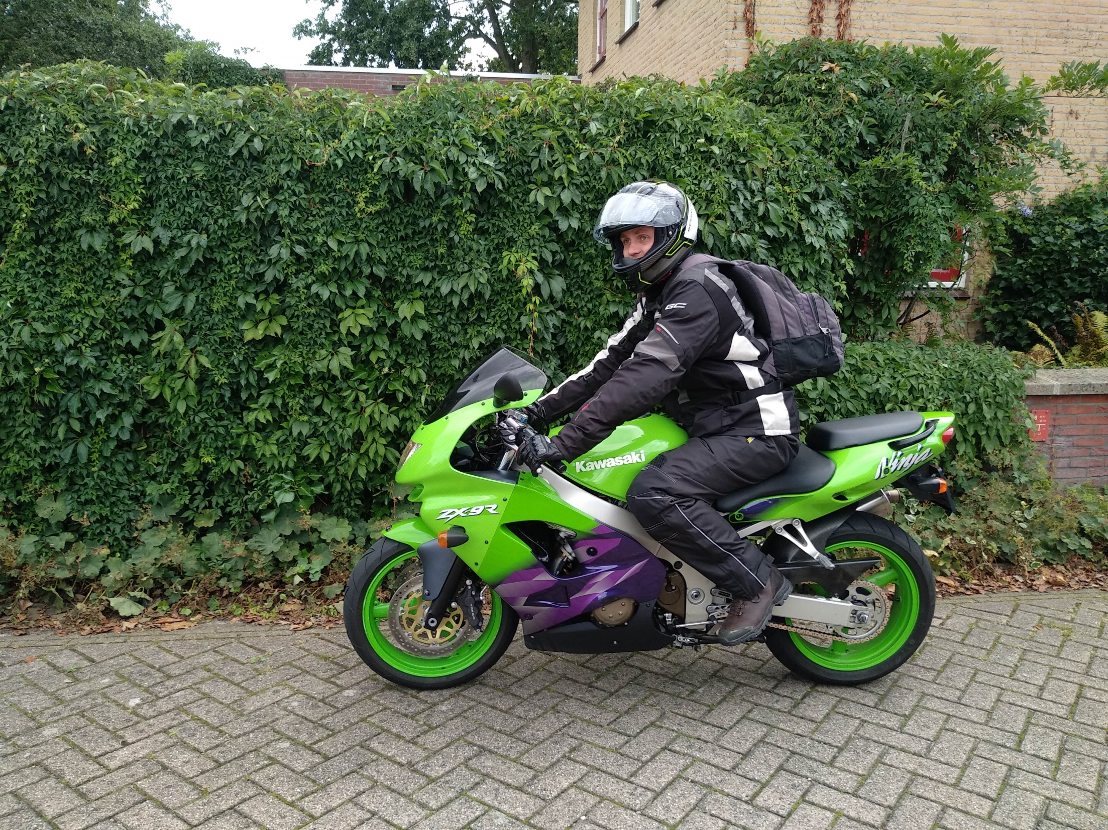

Slide 2
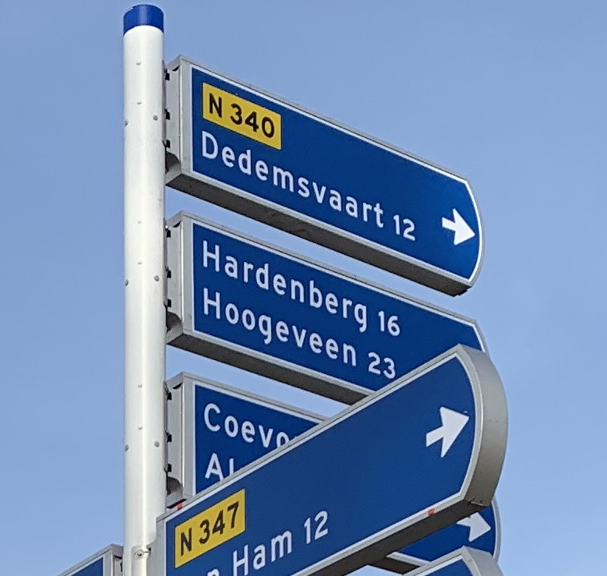

Slide 3
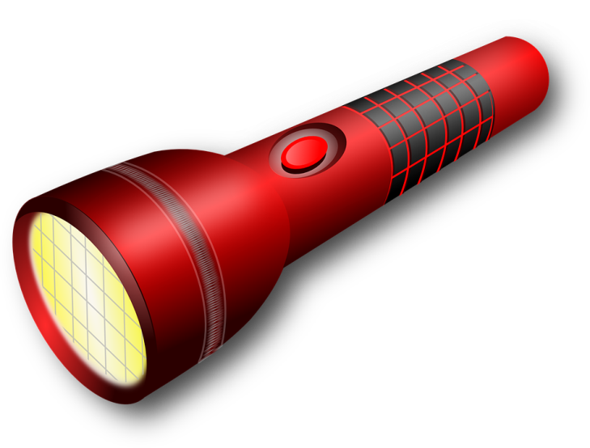
Gods Woord geeft licht op je levenspad
1/ Zijn licht schijnt in het donker

Slide 4
Gods Woord geeft licht op je levenspad
2/ Zijn licht schijnt op je pad

Slide 5
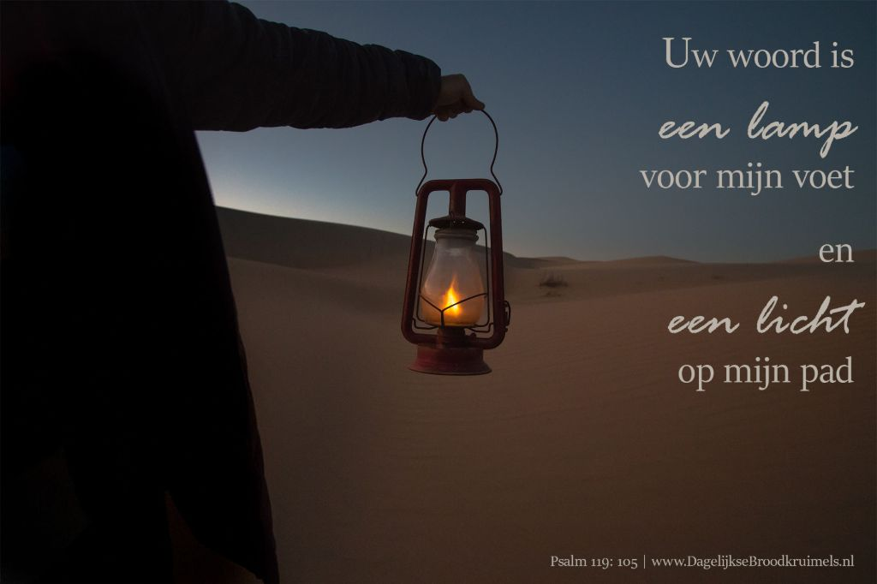

Slide 6
Gods Woord geeft licht op je levenspad
3/ Zijn licht schijnt in je leven

Slide 7
De zaklamp
Houd mijn ogen af van wat leeg is,
laat mij uw wegen gaan, en leven.
Psalm 119:37

Slide 8
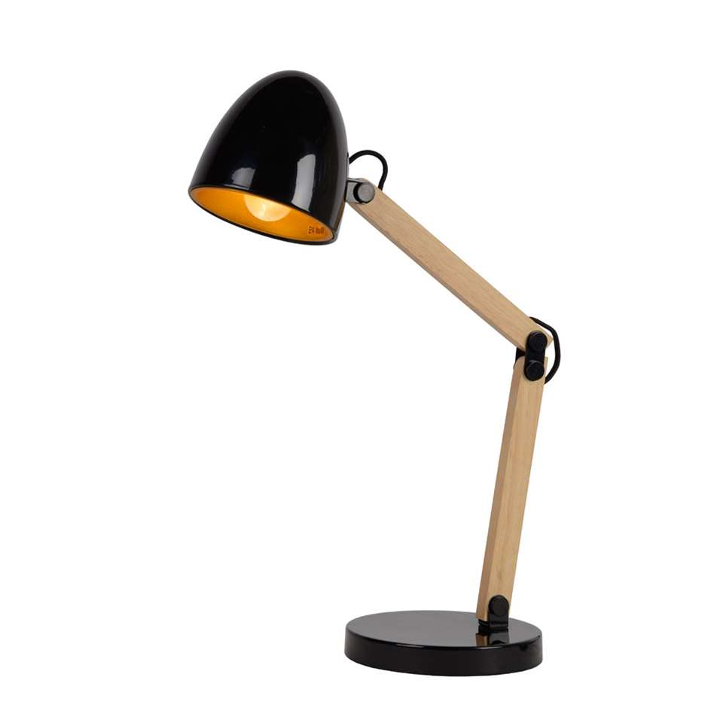
Vijf vragen methode
1. Staat er iets in over God?
2. Staat er iets in over de Here Jezus?
3. Staat er een gebod of een waarschuwing in?
4. Staat er een belofte in?
5. Wat kan ik gebruiken voor mijn gebed?
De bureaulamp

Slide 9
De zaklamp
De bureaulamp
“HERE, wilt U het licht aandoen
als ik mijn Bijbel opensla?”

